Slide 1
第12章 栅格数据分析
12.1 数据分析环境
注释栏12.1 如何制作分析掩模
12.2 局域运算
12.2.1 单一栅格的局域运算
12.2.2 重新分类
12.2.3 多个栅格的局域运算
注释栏12.2 修正的通用土壤流失方程（RUSLE）的案例研究
12.2.4 局域运算的应用
12.3 邻域运算
12.3.1 邻域统计值
12.3.2 邻域运算的应用
注释12.3 更多邻域运算的实例
12.4 分区运算
12.4.1 分区统计量
12.4.2 分区运算的应用
注释栏 12.4 分区运算的重要性
12.5 自然距离量测运算
12.5.1 配置与方向
12.5.2 自然距离量测运算的应用

Slide 2
12.6 其他的栅格数据运算
12.6.1 栅格数据管理
注释栏 12.5 距离量测运算的限制
12.6.2 栅格数据的提取
12.6.3 栅格数据的综合
12.7 地图逻辑运算
12.8 基于矢量与基于栅格数据分析的比较
12.8.1 地图叠置
12.8.2 建立缓冲区
注释栏12.6 基于栅格的叠置案例
重要概念和术语
复习题
应用：栅格数据分析
习作1 ：执行局域运算
习作2 ：执行合并运算
习作3：执行邻域运算
习作4：执行分区运算
习作5：自然距离量测
习作6：执行由属性和由掩膜提取
挑战性任务
参考文献

Slide 3
栅格数据分析
栅格数据分析是基于栅格像元和栅格的。
栅格数据分析能在独立像元、像元组或整个栅格全部像元的不同层次上进行。
一些栅格数据运算使用单一栅格，而另一些则使用两个或更多栅格数据。
栅格数据分析也应考虑像元数值类型（数字型数值类别型数值）。

Slide 4
数据分析环境
栅格数据分析环境包括分析的区域范围和输出像元大小。

Slide 5
局域运算
局域运算是一个像元接一个像元运算，建立栅格数据分析的核心。
局域运算由单个或多个输入栅格生成一个新的栅格。

Slide 6
局域运算:单一栅格
假定以单一栅格为源数据，基于输入栅格的像元值，局域运算通过空间数学函数计算输出栅格的每个像元值。

Slide 7
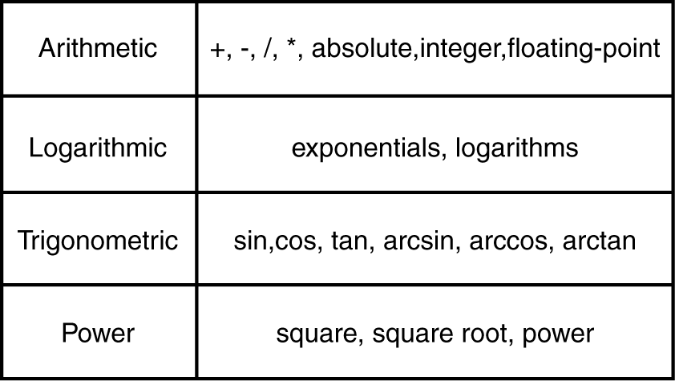
图 12.1 用于局域运算的算术函数、对数函数、三角函数和幂函数。

Slide 8
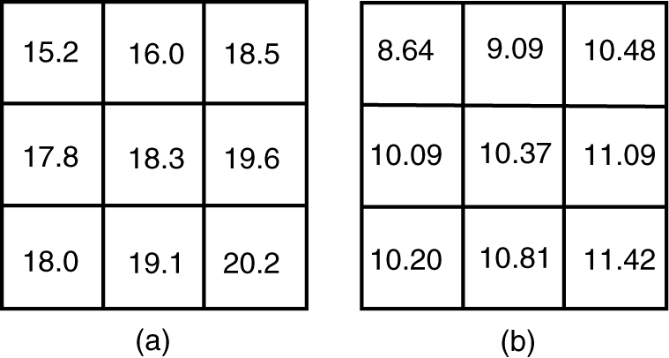
图12.2 基于局域运算，将坡度栅格数据的像元值由百分数（a）转化为度数（b）。

Slide 9
局域运算:多个栅格
由于可以用多个栅格图层进行运算，所以局域运算相当于基于矢量的地图叠置操作。
除了可用于独立栅格的数学公式外，其他的基于输入栅格的像元值或其频率的度量也都可存储于输出栅格。

Slide 10
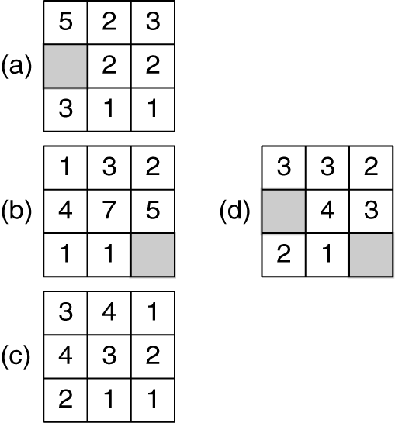
图12.3（d）中的像元是由三个输入栅格（a、 b和 c）以局域运算计算的平均值。其中，阴影像元为 no data 。

Slide 11
图12.4 （d）中的像元值是由三个输入栅格（a、 b和 c）以局域运算求取的众数统计值。阴影像元为 no data。

Slide 12
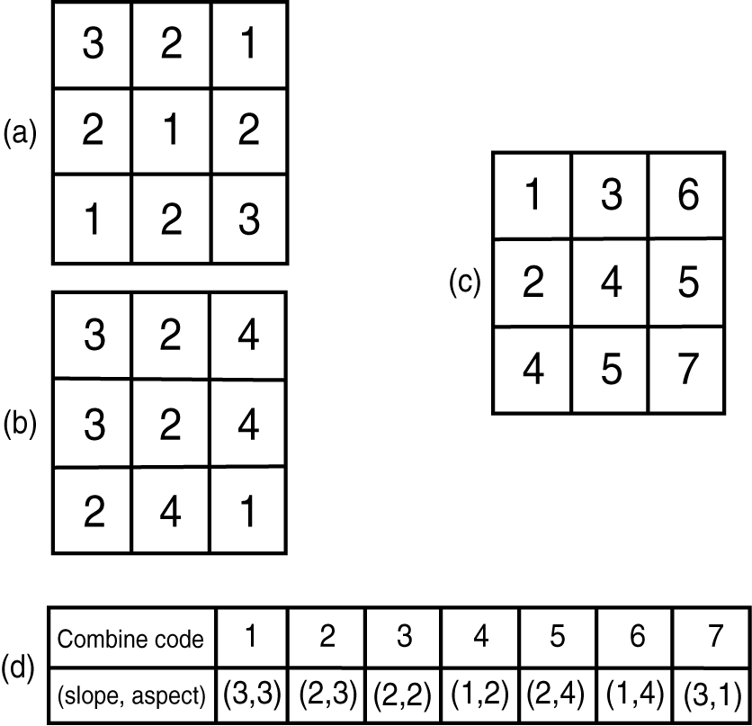
图12.5 （c）中的每个像元值代表（a）和（b）像元值的独特组合。组合代码及其含义见（d）。

Slide 13
邻域运算
邻域运算，涉及一个焦点像元和一组环绕像元。环绕像元是按其相对于焦点像元的距离和（或）方向性关系来选定的。
邻域运算得到的既可以是最小值、最大值、值域、总和、平均值、中值、标准差等统计值，也可以是众数、少数和种类数等测量值列表。
常见的邻域类型有矩形、圆形、环形和楔形。

Slide 14
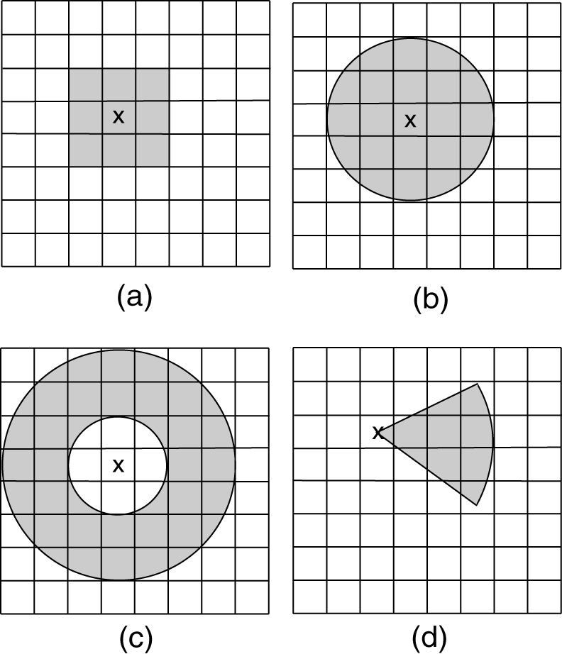
图12.6 四种常见的邻域类型：矩形（a）、圆形（b）、环形（c）和 楔形（d）。带 x 标记的像元为焦点像元。

Slide 15
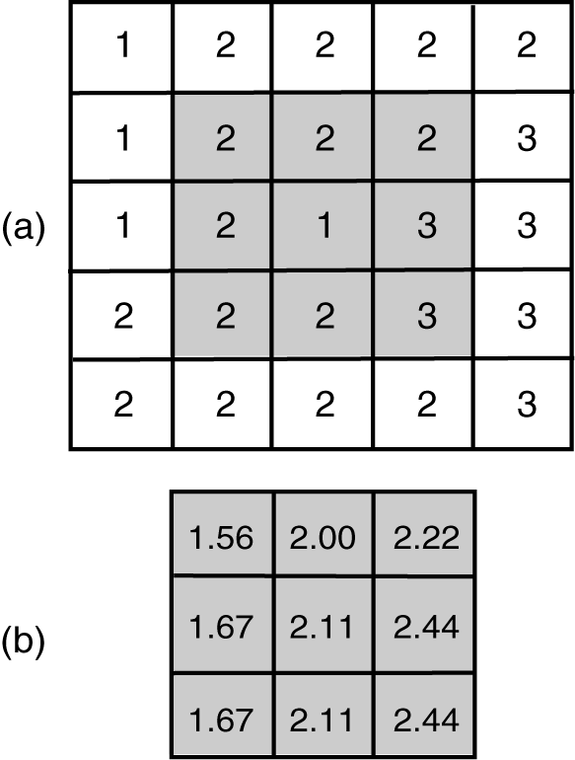
图12.7 （b）中像元值是（a）中的阴影像元的以3×3为邻域的邻域平均值。例如，（b）中的 1.56 是由（1 +2 +2 +1 +2 +2 +1 +2 +1）/9 计算得来。

Slide 16
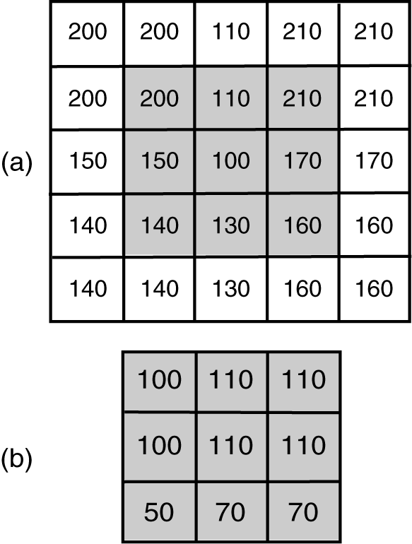
图12.8 （b）的像元值是（a）的阴影像元用3×3邻域的邻域值域统计值。例如，输出栅格的左上方有个像元值为100，是由（200 – 100）计算而得。

Slide 17

图12.9 （b）的像数值是（a）的阴影像元用3×3邻域的邻域众数统计值。例如，在输出栅格的左上方有个像元值为2，因为在该邻域中有5个2和4个1。

Slide 18
分区运算
分区运算用于处理相同值或相似要素的像元分组。这些组称为分区。分区可以是连续的或不连续的。
分区运算可对一个或两个栅格进行处理。
若为单个输入栅格，分区运算量测每个分区的几何特征，如面积、周长、厚度（thickness）和重心
给定两个栅格（一个输入栅格和一个分区栅格），要求以分区栅格的区域为范围对输入栅格进行分区运算生成输出栅格，输出栅格对分区栅格的每个分区概括了输入栅格的像元值。

Slide 19
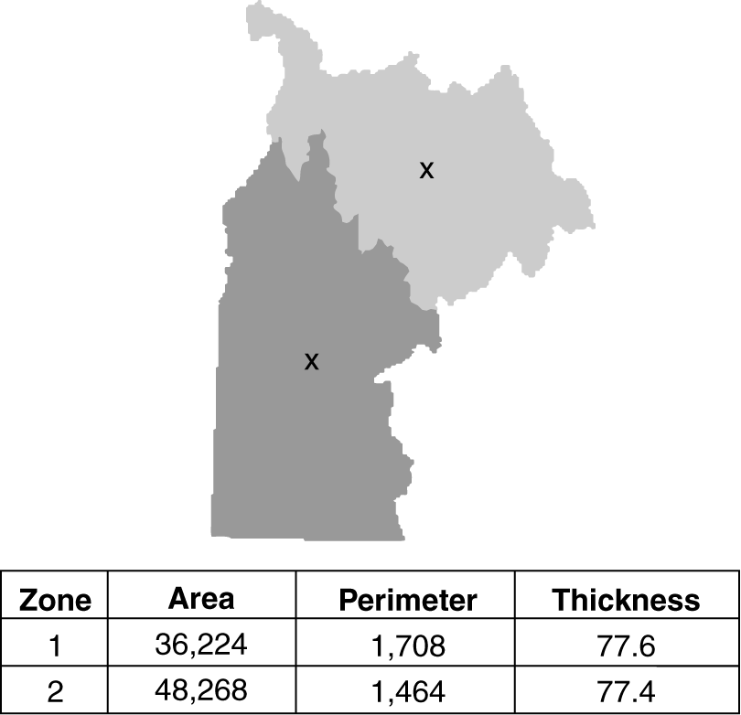
图12.10 两个大流域（分区）的厚度和重心。面积以km²表示，周长和厚度以用km表示，每个分区的重心则标以 x。

Slide 20
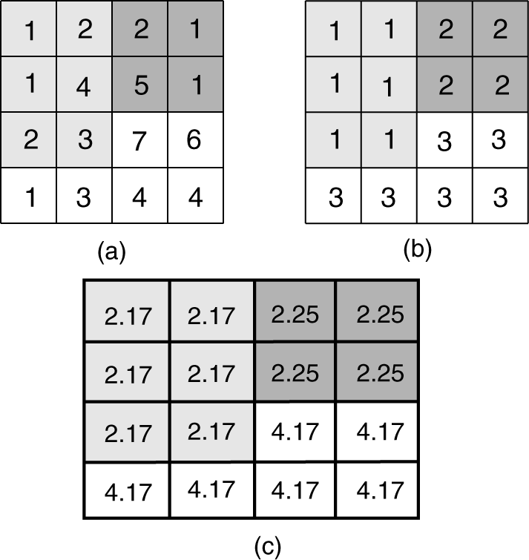
图12.11 （c）中的像元值是由输入栅格（a）和分区栅格（b）运算的分区平均值。例如，2.17 是分区 1 的{1, 1, 2, 2, 4, 3} 的平均值。

Slide 21
自然距离量测运算
距离可以表达为自然距离和耗费距离
自然距离量测运算是计算与源像元的直线距离。

Slide 22
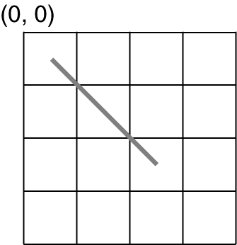
图12.12 直线距离量测一个像元中心到另一个像元中心的距离。本图表示像元（1,1）和像元（3,3）之间的直线距离。

Slide 23
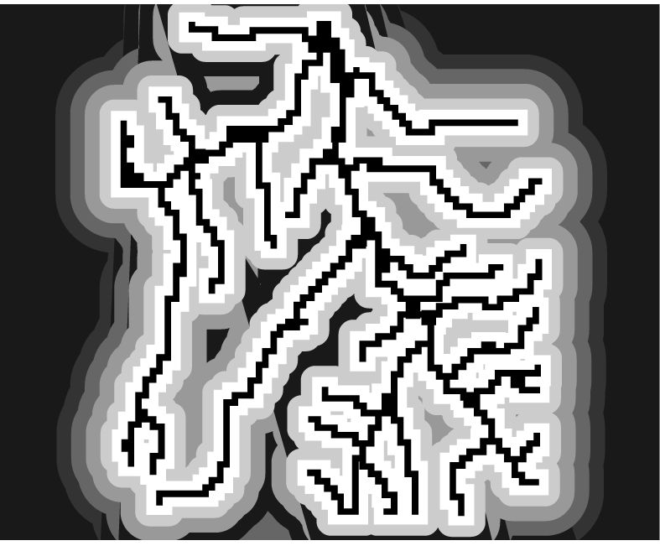
图12.13 从一个河网的连续距离量测。

Slide 24
配置与方向
配置栅格中的像元值对应于距该像元最近的源像元。
方向栅格中的像元值对应于距它最近的源像元的方向值。。

Slide 25
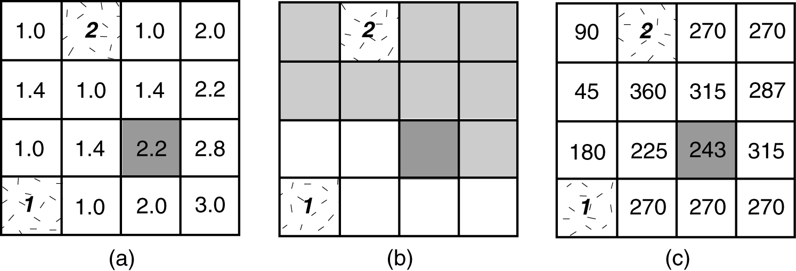
图12.14 基于图中标记为1和2的源像元，（a）表示各像元与最近源像元的自然距离量测（以像元为单位）；（b）表示各像元到距离最近的源像元之间的配置；（c）表示各像元与距离最近的源像元的方向（以度为单位）。用阴影表示的第3行3列的像元到两个源像元的距离相等，因此，该像元可配置给任一源像元，其指向源像元1的方向为 243° 。

Slide 26
其他的栅格数据运算
栅格数据管理的操作包括剪切（clip）和镶嵌（mosaic）。
栅格数据提取是指从一个现有栅格提取数据生成一个新的栅格。提取栅格数据的工具可以是一个数据集、图形对象或查询表达式。
栅格数据的综合归纳包括聚合（Aggregate）和 区组（RegionGroup）。

Slide 27
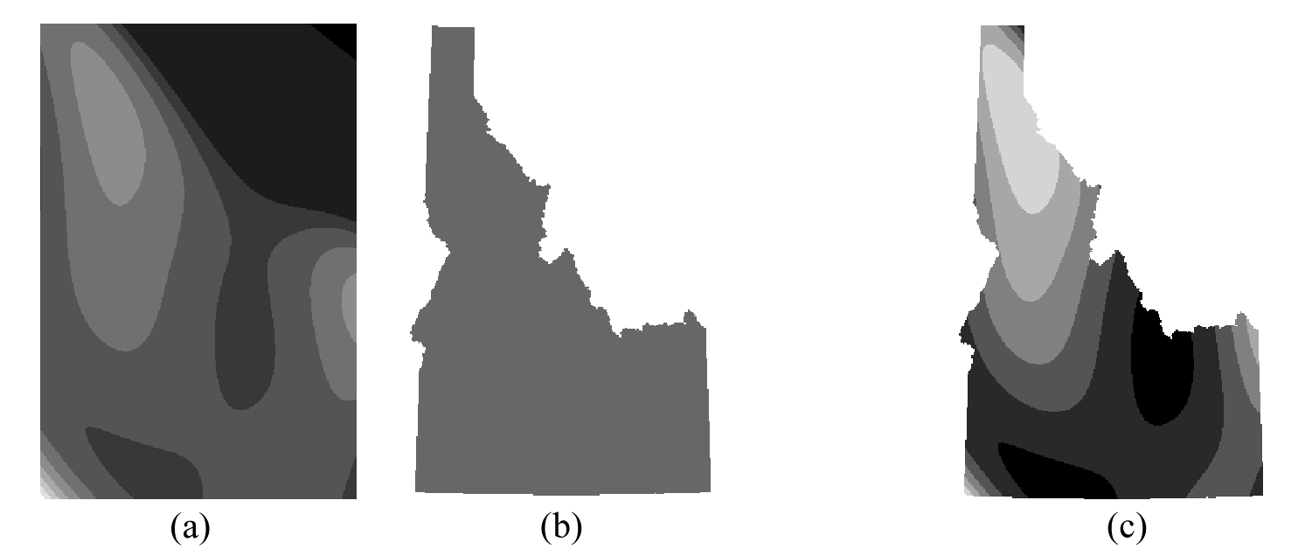
图12.15 分析掩模（b）是用于剪取输入栅格（a）。（c）是输出栅格，它和分析掩模有相同的范围（a和c之间的特征不同是由于二者有不同的值域）。

Slide 28
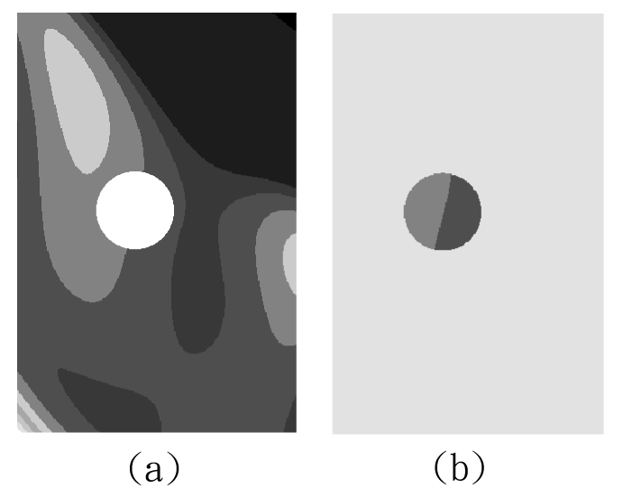
图12.16 以白色显示的圆用于从输入栅格（a）中提取像元值。输出栅格（b）和输入栅格有相同的范围，但是圆形以外被赋予no data。（为了强调对比，b使用了与a不同的符号）。

Slide 29
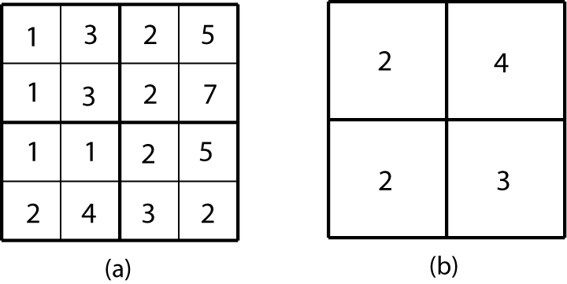
图12.17 由输入栅格（a）生成的较低分辨率栅格（b）的聚合运算。它使用均值统计值和因子 2（ b 中的一个像元覆盖 a 中的2 × 2 像元）。例如，（b） 中的像元值 4 是（a）中 {2, 2, 5, 7}的均值。

Slide 30
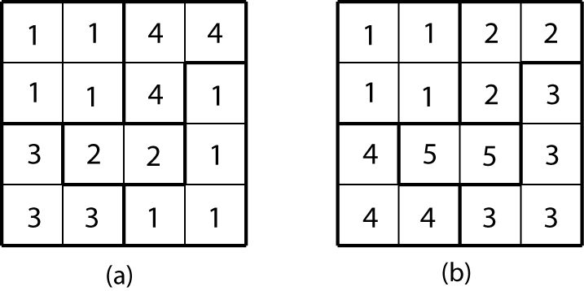
图12.18 输出栅格（b）的各像元都有一个独特数字，它可识别该像元在输入栅格（a）中所属的联系区。例如，（a）中具有相同像元值 3的联系区，在（b）中有独特数字 4。

Slide 31
地图逻辑运算
地图逻辑运算作为一种类似逻辑运算的有语法信息的非标准语言，可用于操作栅格数据集。
例如，Select(Slope([emidalat], degree), 'value < 20')是一个复杂表达；在选择坡度小于20度的区域之前要先执行Slope操作：Slope([emidalat], degree)。

Slide 32
基于矢量与基于栅格数据分析的比较
矢量数据分析和栅格数据分析是GIS分析的两种基本类型。GIS软件包不能在相同操作中同时进行这两种分析，因此被分开处理。
一般原则是，对于项目，选择有效的和适当的数据分析类型。

